Slide 1
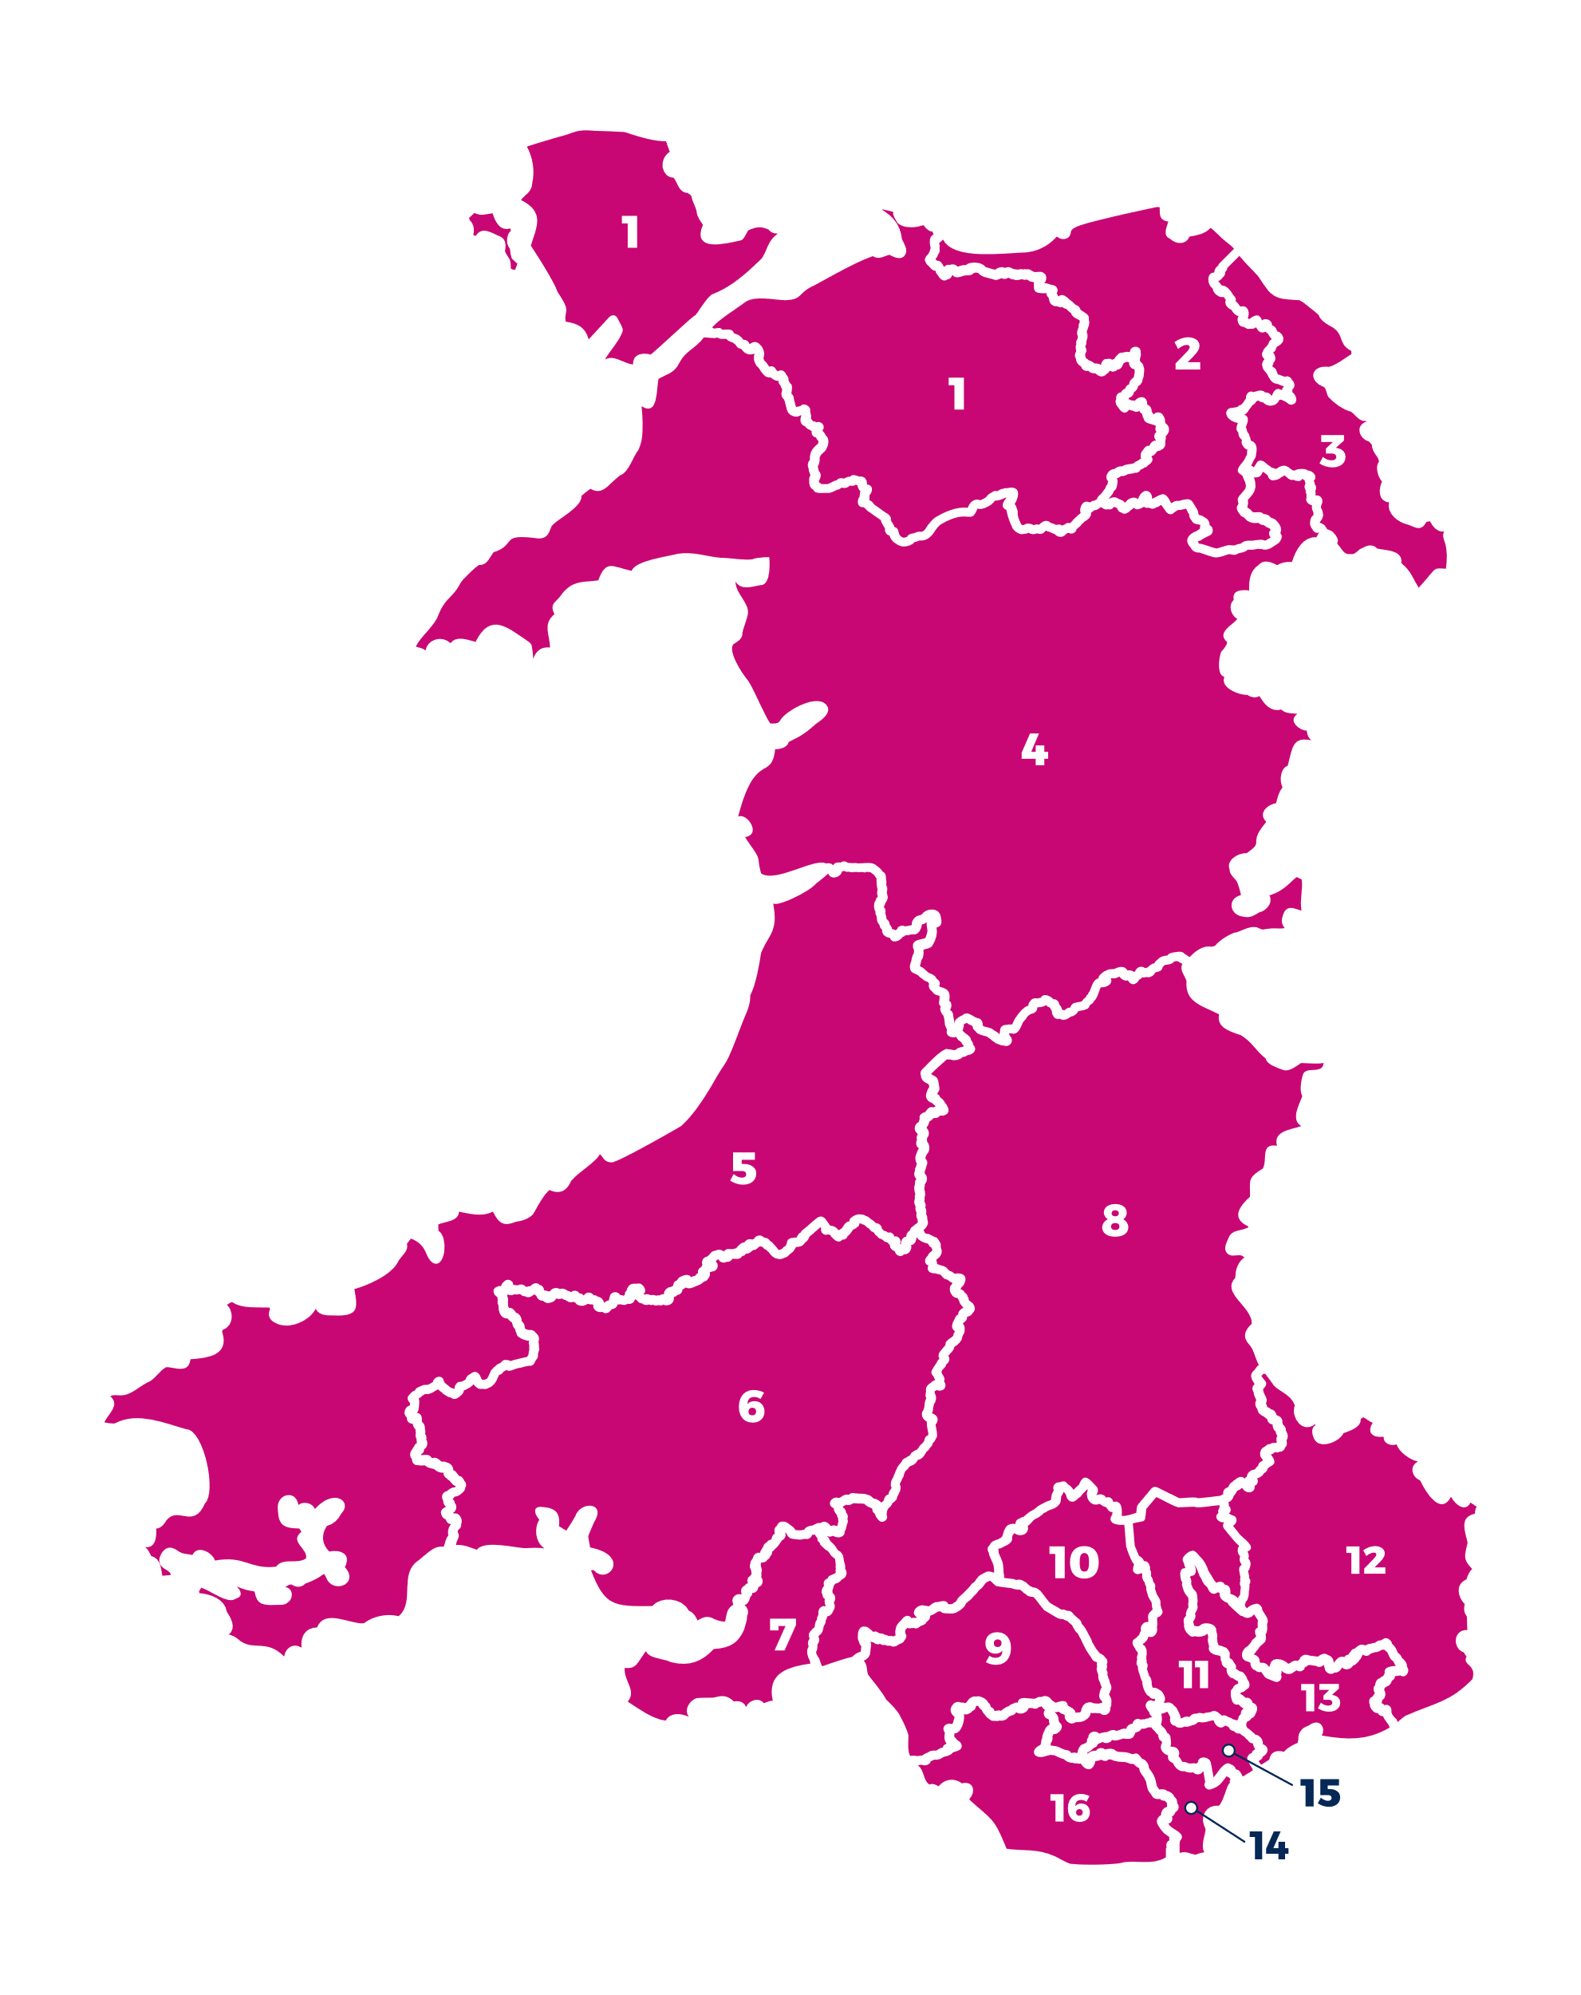
Etholaethau Senedd Newydd
1.Bangor Conwy Môn 2.Clwyd 3.Fflint Wrecsam 4.Gwynedd Maldwyn 5.Ceredigion Penfro 6.Sir Gaerfyrddin 7.Gŵyr Abertawe 8.Brycheiniog Tawe Nedd 9.Afan Ogwr Rhondda 10.Pontypridd Cynon Merthyr 11.Blaenau Gwent Caerffili Rhymni 12.Sir Fynwy Torfaen 13.Casnewydd Islwyn 14.Caerdydd Penarth 15.Caerdydd Ffynnon Taf 16.Pen-y-bont Bro Morgannwg

Slide 2
New Senedd Constituencies
1.Bangor Conwy Môn 2.Clwyd 3.Fflint Wrecsam 4.Gwynedd Maldwyn 5.Ceredigion Penfro 6.Sir Gaerfyrddin 7.Gŵyr Abertawe 8.Brycheiniog Tawe Nedd 9.Afan Ogwr Rhondda 10.Pontypridd Cynon Merthyr 11.Blaenau Gwent Caerffili Rhymni 12.Sir Fynwy Torfaen 13.Casnewydd Islwyn 14.Caerdydd Penarth 15.Caerdydd Ffynnon Taf 16.Pen-y-bont Bro Morgannwg

Slide 3
Etholaethau Senedd Newydd
1.Bangor Conwy Môn 2.Clwyd 3.Fflint Wrecsam 4.Gwynedd Maldwyn 5.Ceredigion Penfro 6.Sir Gaerfyrddin 7.Gŵyr Abertawe 8.Brycheiniog Tawe Nedd 9.Afan Ogwr Rhondda 10.Pontypridd Cynon Merthyr 11.Blaenau Gwent Caerffili Rhymni 12.Sir Fynwy Torfaen 13.Casnewydd Islwyn 14.Caerdydd Penarth 15.Caerdydd Ffynnon Taf 16.Pen-y-bont Bro Morgannwg

Slide 4
New Senedd Constituencies
1.Bangor Conwy Môn 2.Clwyd 3.Fflint Wrecsam 4.Gwynedd Maldwyn 5.Ceredigion Penfro 6.Sir Gaerfyrddin 7.Gŵyr Abertawe 8.Brycheiniog Tawe Nedd 9.Afan Ogwr Rhondda 10.Pontypridd Cynon Merthyr 11.Blaenau Gwent Caerffili Rhymni 12.Sir Fynwy Torfaen 13.Casnewydd Islwyn 14.Caerdydd Penarth 15.Caerdydd Ffynnon Taf 16.Pen-y-bont Bro Morgannwg

